Slide 1

繽紛的大學日記
00957104 何浩宇
00957115 劉翊誠
作品連結：https://henry0523ho.github.io/WebProject/
程式碼：https://github.com/henry0523ho/WebProject

Slide 2
為什麼想做這類故事向的遊戲呢?
因為我們最主要想把自己的大學以及社團的經歷分享給大家，再加上平時會玩像《世界計畫》《公主連結Re:Dive》《胡桃日記》等等…的遊戲，裡面劇情對話往往讓人印象深刻，所以我們就突發異想，覺得是不是也能做出這類遊戲來!!!

Slide 3
特色
藉由故事情節來為大家回味剛入學時的酸甜苦辣
途中我們插入一些小遊戲，讓玩家方便帶入劇情
裡面的劇情橋段和小遊戲可供使用者選擇
我們有聊天室可讓使用者彼此交流各自的想法
有那麼多可愛的角色等著你 你有理由不去玩的嗎？？？

Slide 4
實際操作

Slide 5
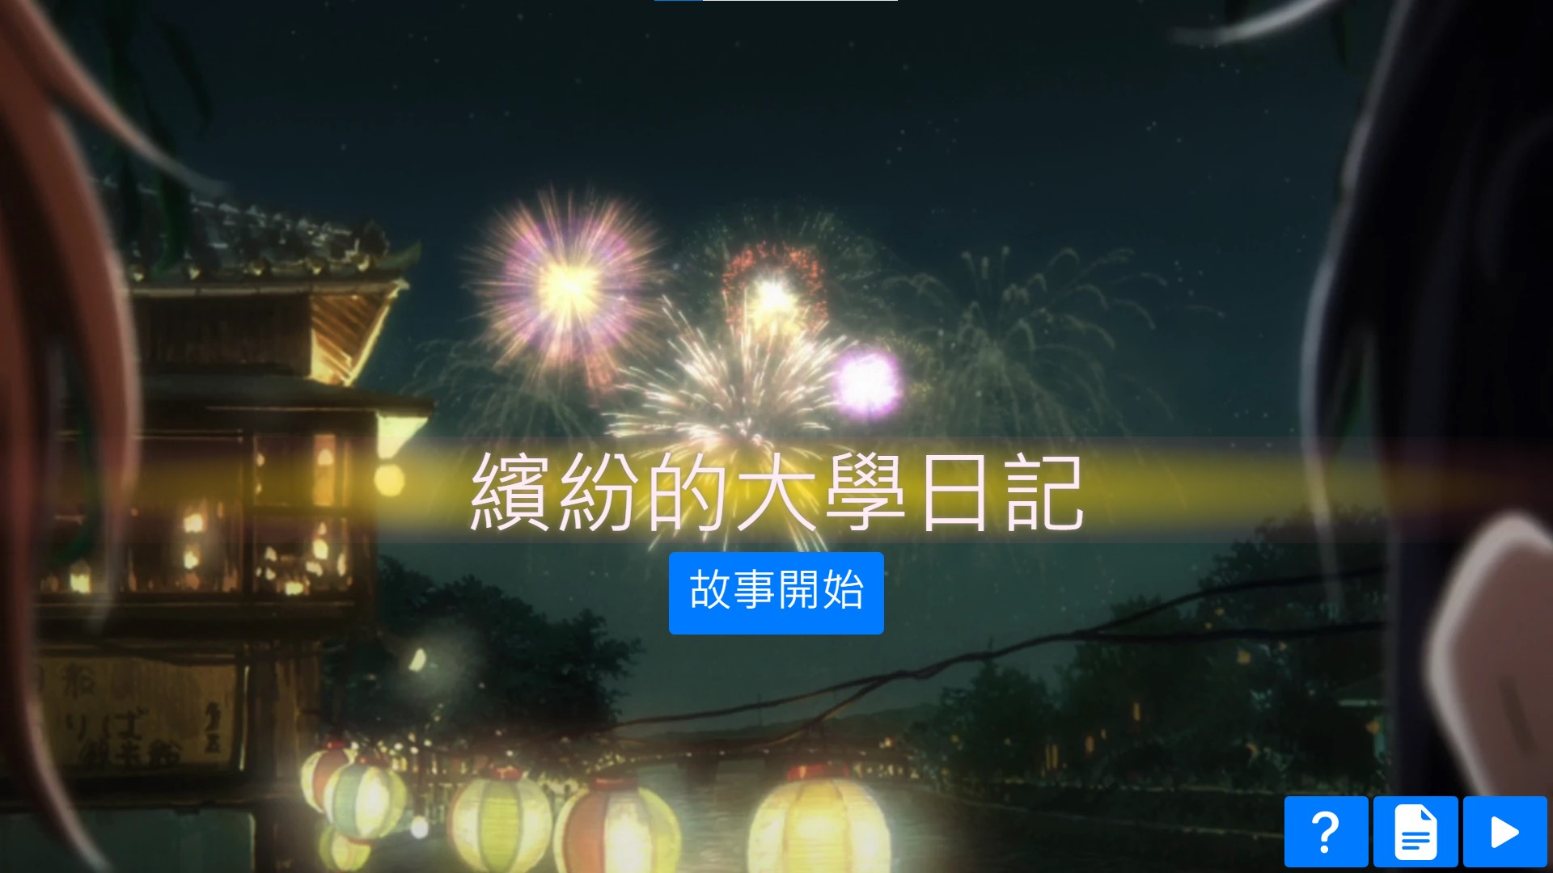
在開始遊戲前，先點擊播放按鈕

Slide 6
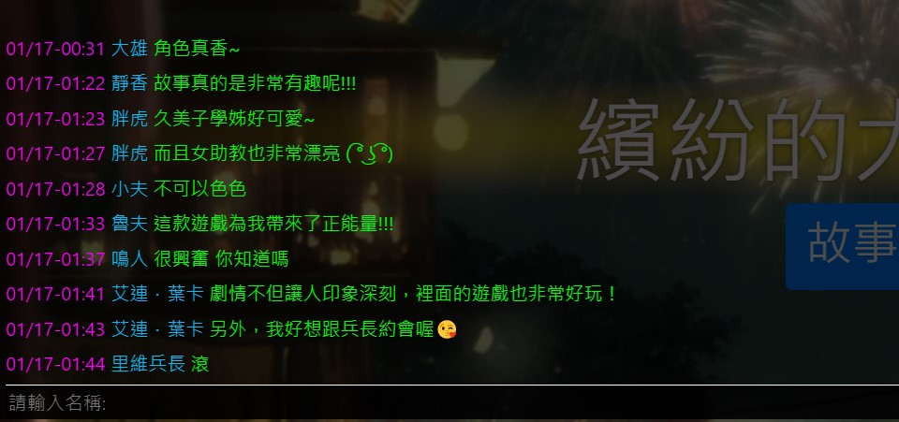
首先按「T」鍵 進入聊天室 如果要關閉聊天室則按「esc」鍵
一開始先輸入使用者名稱
在重新載入之前 都會以同一個名稱進行對話

Slide 7
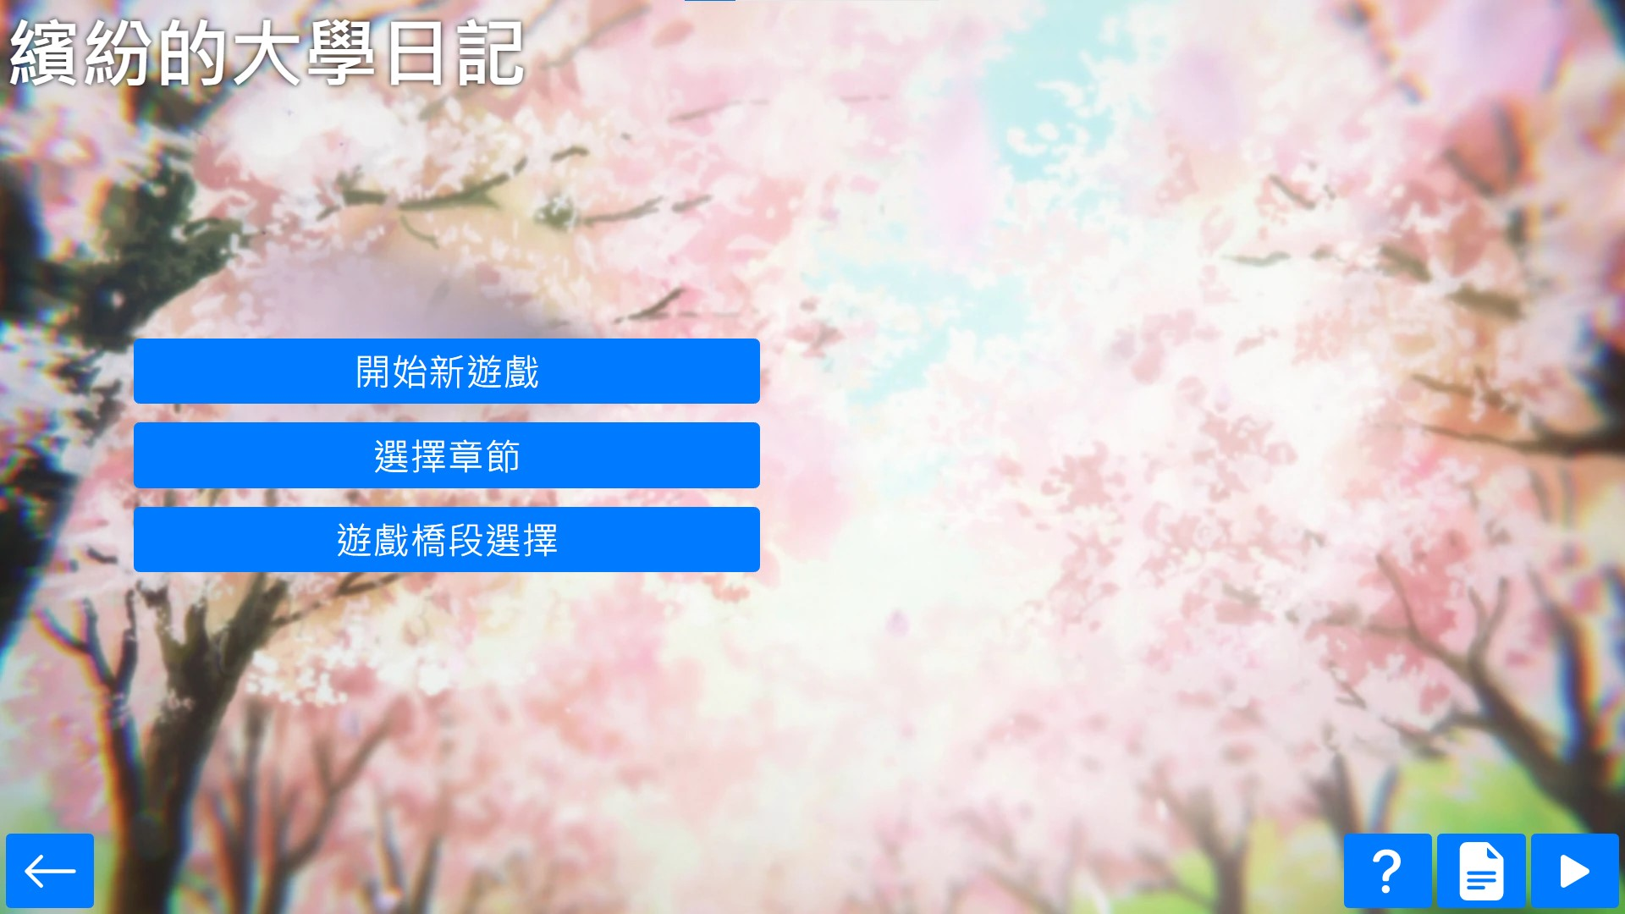
開始新遊戲：你將體驗完整的故事流程
選擇章節：讓使用者自行選擇劇情段
遊戲橋段選擇：讓使用者自行選擇想玩的遊戲
即使跳到另一個介面 下載簡報和音量開關的按鈕也會存在
此按鍵可返回前一頁

Slide 8
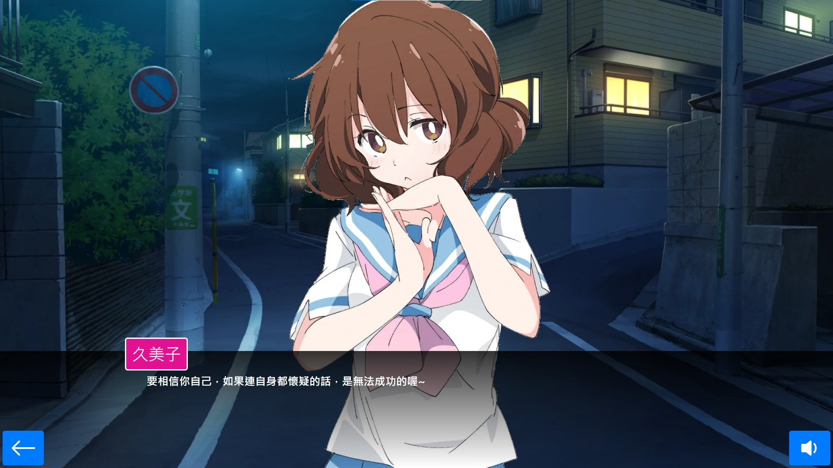
要點擊範圍裡的對話框才能繼續對話

Slide 9
影片連結：https://www.youtube.com/watch?v=eR5TgUEKQrU

Slide 10
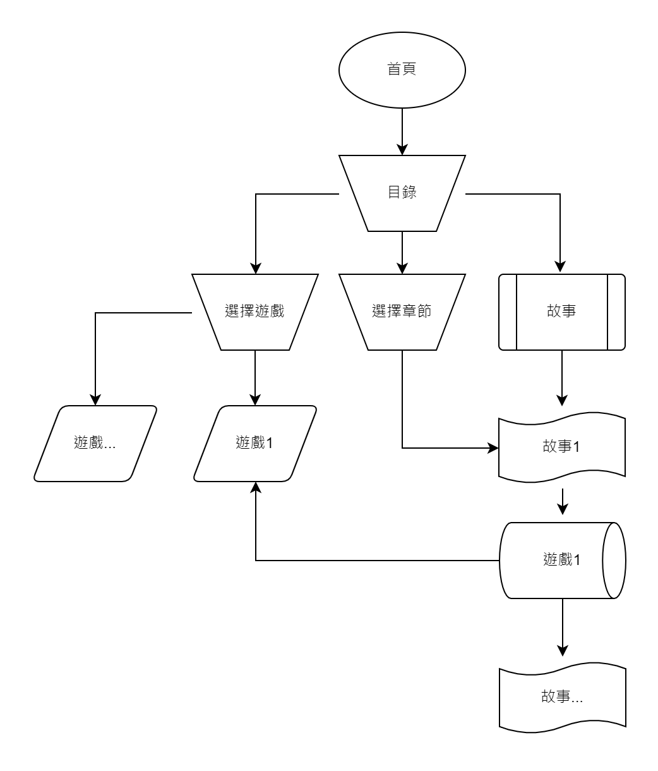
網站架構

Slide 11
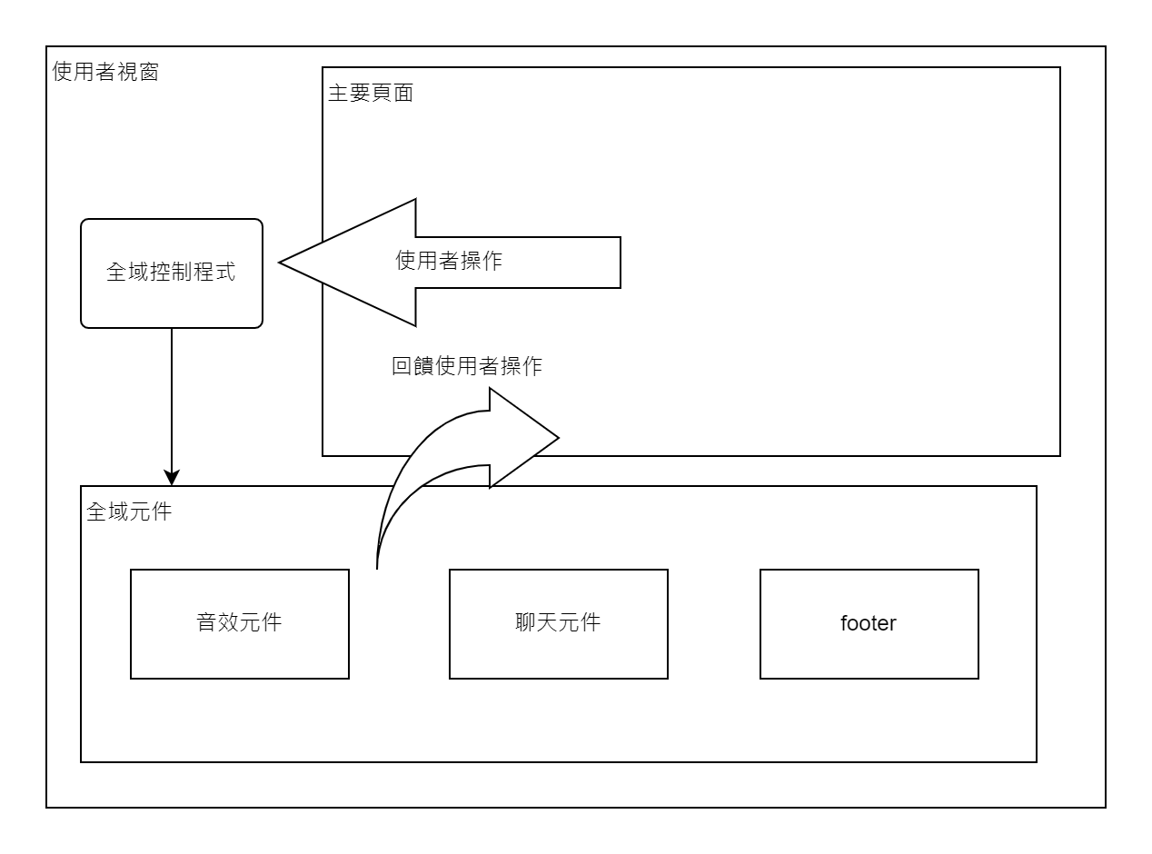
優點
把程式分成全域和區域
可支援跨頁面事件的處理
可減少重複性高的程式碼，並方便維護
使網址統一，不顯示分頁資料夾
藉由手刻實作的方式，模仿類似Vue等網頁框架的效果

Slide 12
運用技術
HTML 5、CSS以及JavaScript(含DOM、Event)
jQuery
Database=>Firebase
Bootstrap：UI優化

Slide 13
圖片來源
角色 | 來源
奉太郎 | 擷取《冰菓》的畫面 然後去背
教授 | 自己去Google找
女助教 | おりょう twitter@oryoillust
登山社社員A | Ixy（いくしー） twitter@Ixy
登山社社員B
登山社社員C
輕音部A
輕音部B
輕音部C
久美子
優子
霙

Slide 14
問題&提問

Slide 15
Q：老師指出報告內容太過分散 A：
由於展示時間有限，因此無法完整呈現故事與小遊戲之間的關聯，小遊戲是劇情的一部分，「遊戲選擇橋段」主要是讓使用者在看完劇情後可以選擇自己想玩的小遊戲

Slide 16
Q：助教提問為什麼要使用手刻而不使用現有的框架? A：
因為之前有使用過框架的經驗，但缺乏手刻專案的經驗，所以想藉由本次專案來磨練手刻的技術，更進一步了解框架底層的實作方式

Slide 17
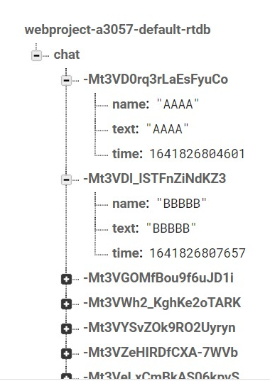
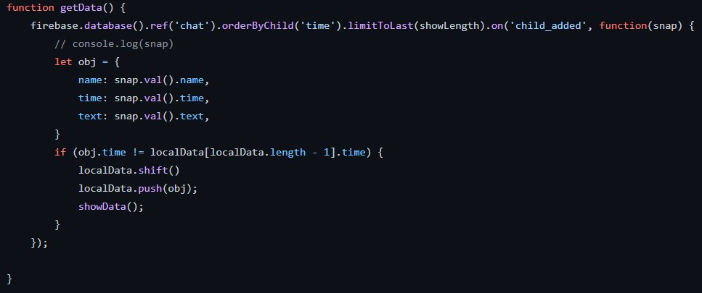
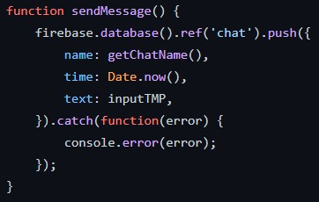
Q：助教提問如何使用Firebase？ A：
取得資料
1.取得Firebase
2.取得chat陣列
3.從最新的開始拿
4.根據螢幕高度決定取得數量
5.在chat陣列新增子結點時更新
此為Firebase內的資料結構 裡面用chat陣列存物件，物件包含名稱、訊息、時間
發送訊息

Slide 18
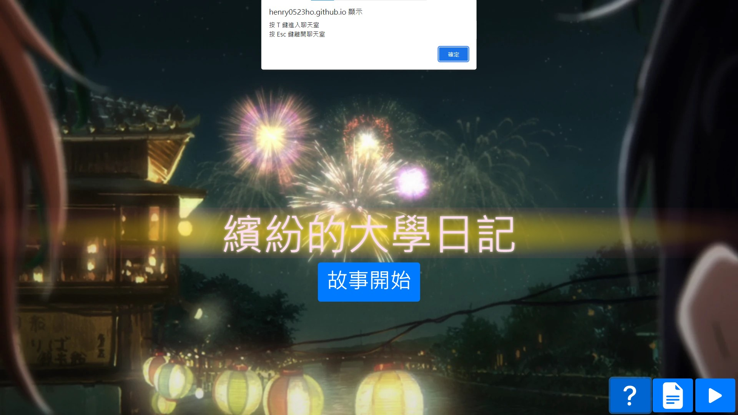
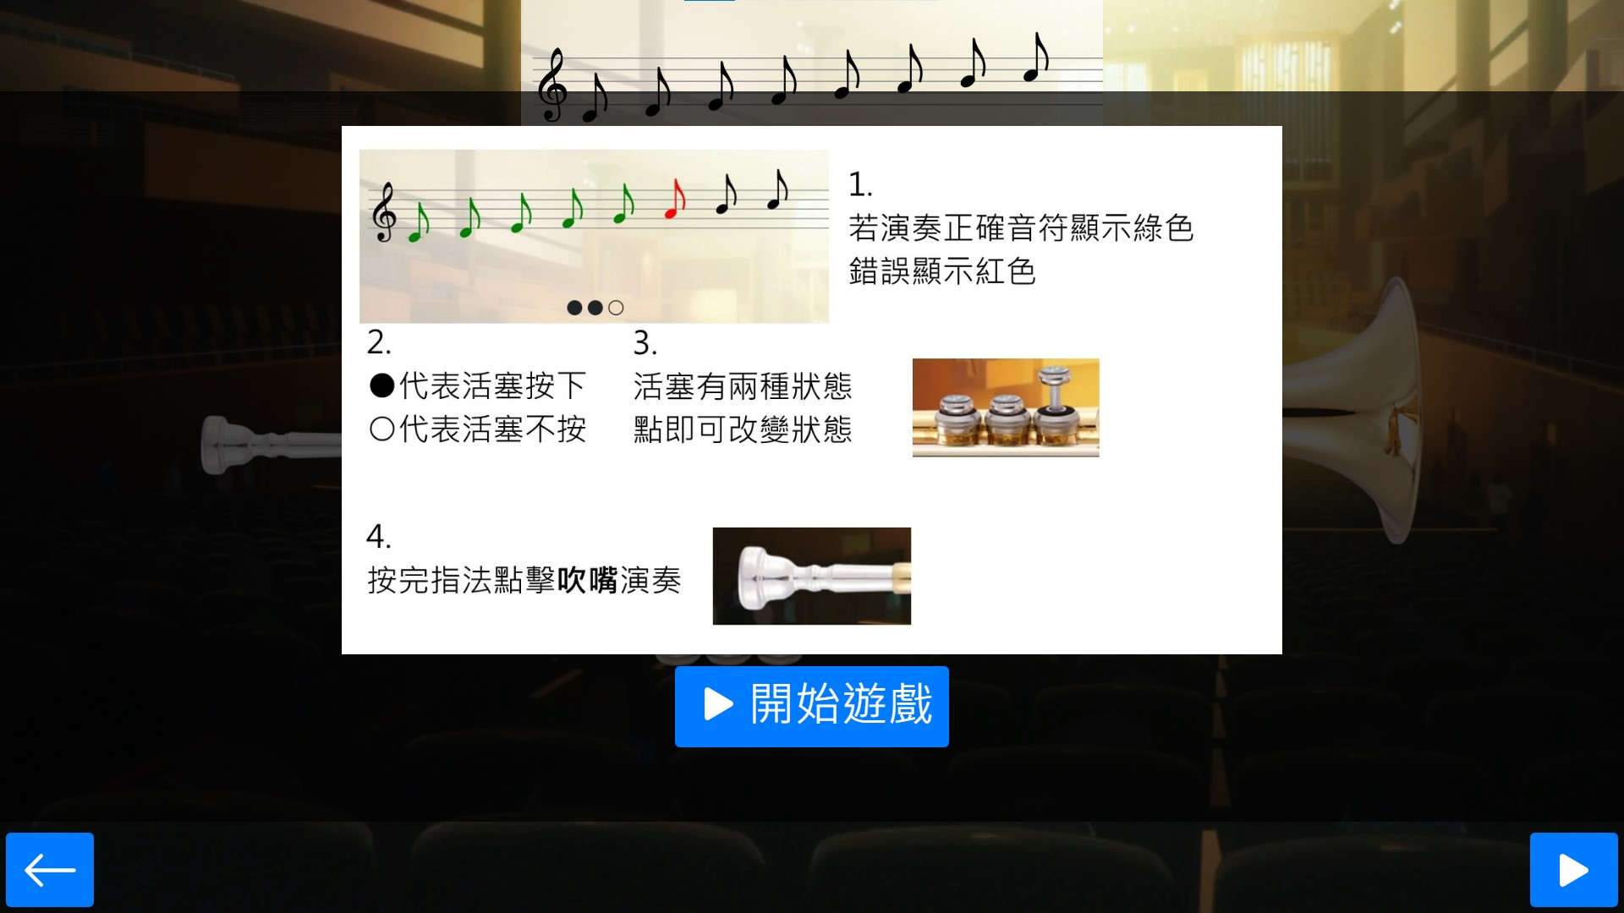
Q：助教指出可以在網頁中加入使用說明 A：我們後來有針對部分內容新增講解說明
較困難的遊戲中新增了說明
右下角新增了說明按鈕

Slide 19
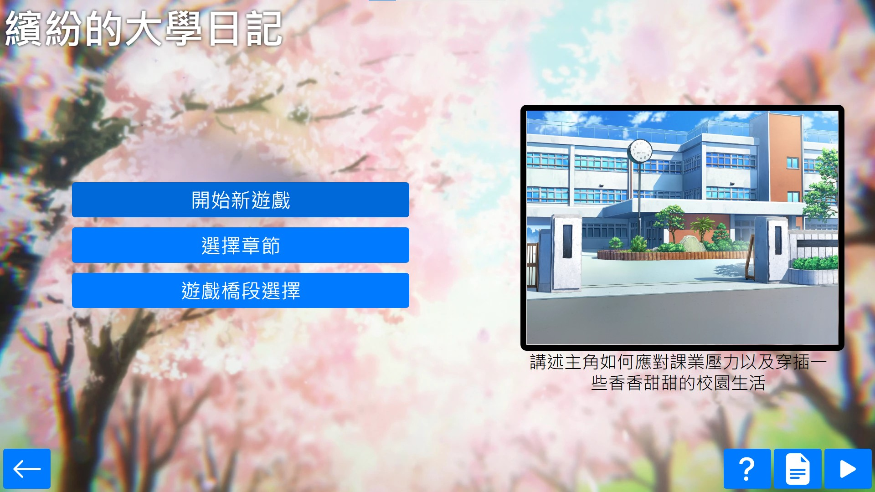
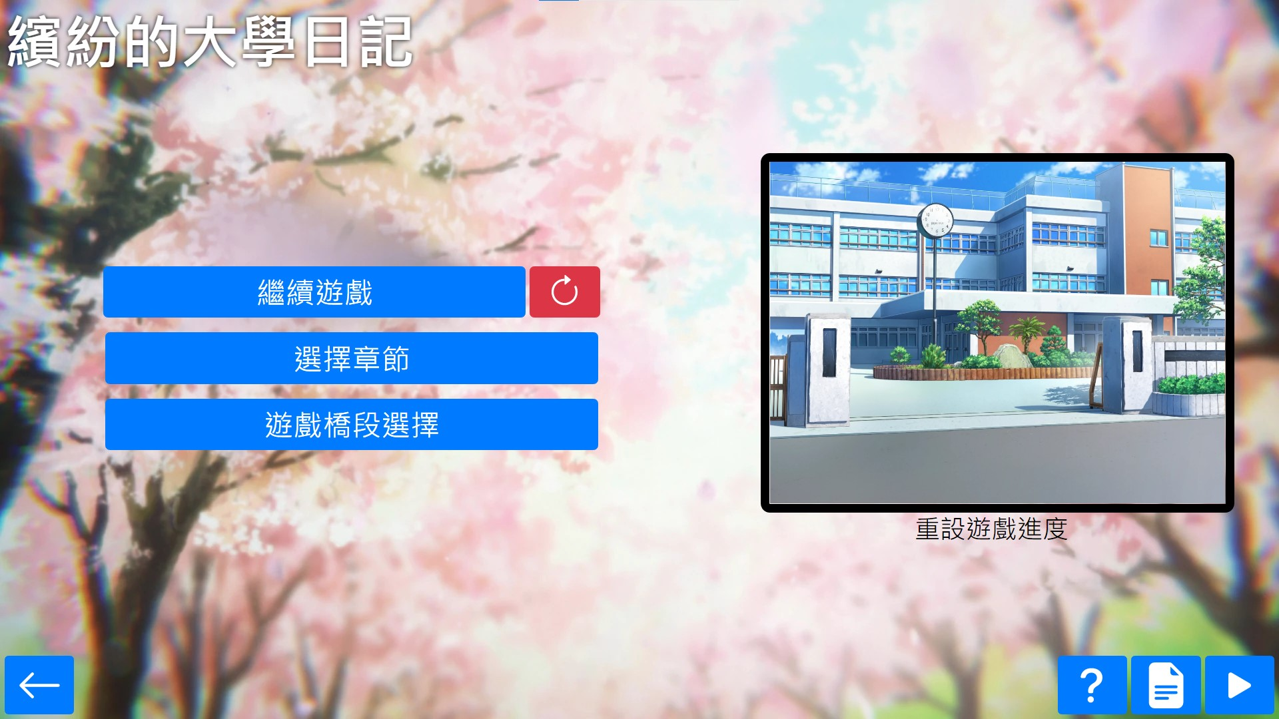
Q： A：我們聽到助教的建議後，也採納此建議
助教有提到「文字對話遊戲」通常都會有儲存遊戲進度的機制，而我們同樣也是此類型的遊戲，那為什麼沒加入儲存遊戲進度的功能呢？

Slide 20
分工
何浩宇(70%) | 頁面互動、線上聊天室、遊戲素材蒐集、遊戲設計、遊戲觸發判定、後端處理、動畫設計、提出部分意見。
劉翊誠(30%) | 網站CSS設計、排版、素材蒐集、修圖、音效合成、劇情編寫(羞恥的對話) 、部分遊戲素材蒐集、PPT製作、提出想法、影片製作。

Slide 21
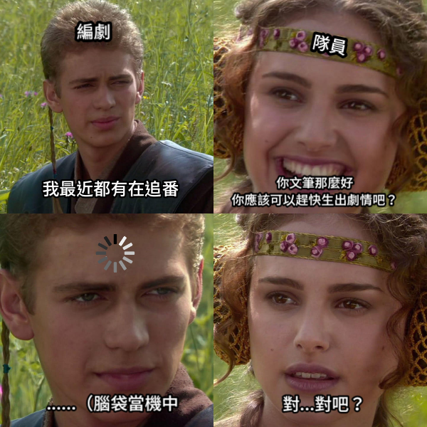
幕後花絮

Slide 22
謝謝大家
作品連結：https://henry0523ho.github.io/WebProject/
程式碼：https://github.com/henry0523ho/WebProject

